Slide 1
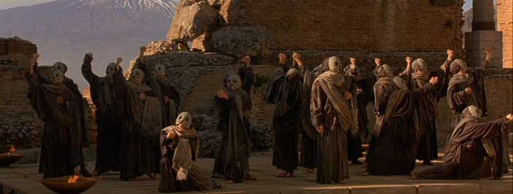
Sbor

Slide 2
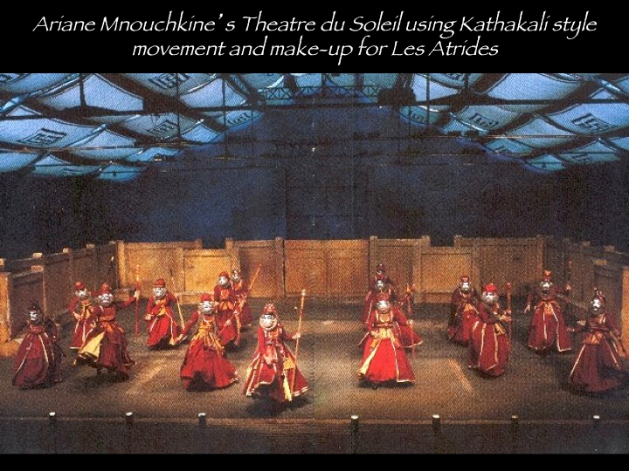
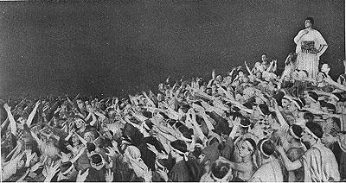
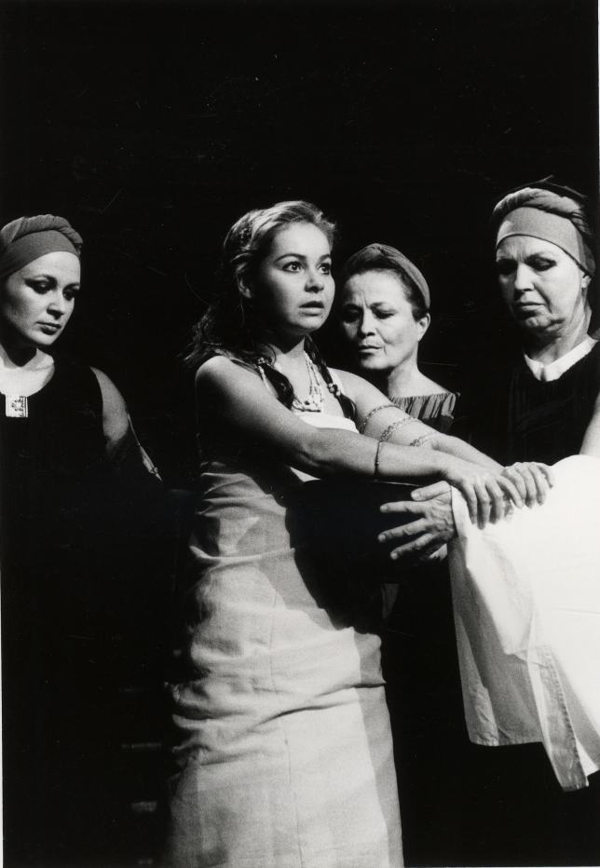
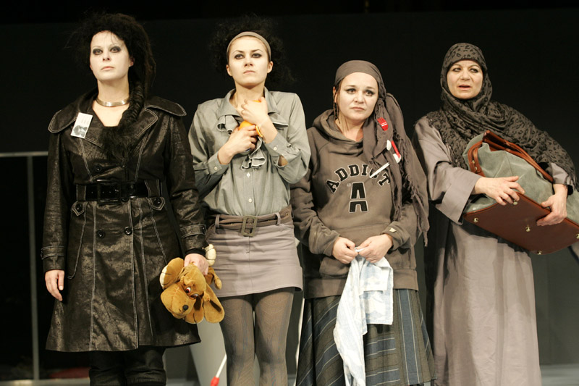
Oidipus král, Max Reinhardt , 1912
1990–1992
Medeia, Jiří Honzírek, 2008
Ifigenie v Aulidě, Jan Kačer, 1982

Slide 3
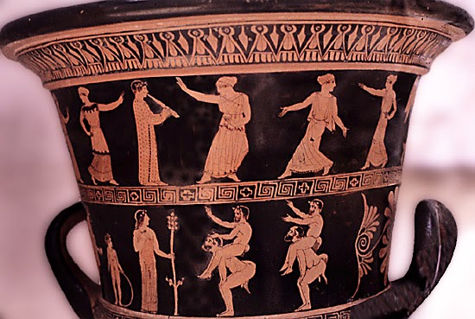
Sbor v tragédii
dva způsoby sdělování významu v tragédii: RÉTORICKÝ (herec) a LYRICKÝ (sbor)
sbor přináší JINOU PERSPEKTIVU

Slide 4
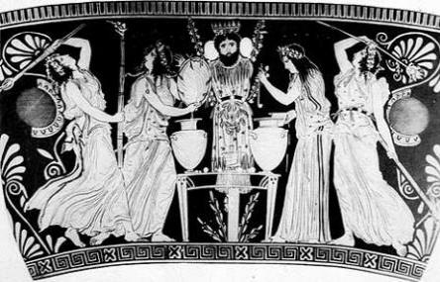
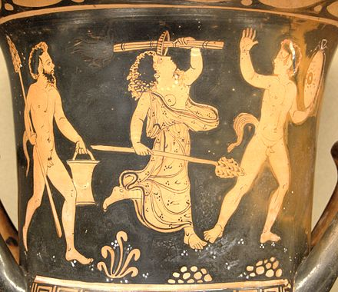
SBOR
To tancem nám začíná obřad – však bez tepu bubínků
a neoblažující hlučícím thyrsem…
AMFITRYON
Ojoj – domove!
SBOR
… chce úlitbu, krev! Však ne onu z hroznů, co v dionýsovském
vznícení štědře vychrstne džbán!
AMFITRYON
Pryč, děti, utečte, pryč!...
SBOR
Mrazivě – děs a děs ‒
mrazivě zní k tomu flétny kvil.
Psí štvanice na děti je ten hon! Ne nadarmo po domě bakchicky
Bude Lyssa své orgie slavit!

Slide 5
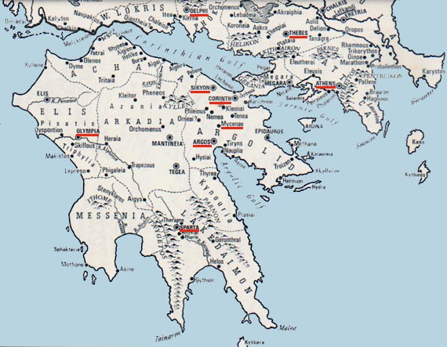
PŮVOD: Sykion
Sborové performance dithyrambů
→ divadlo: CHORÉGOS/CHORÉGIE
koryfaios

Slide 6
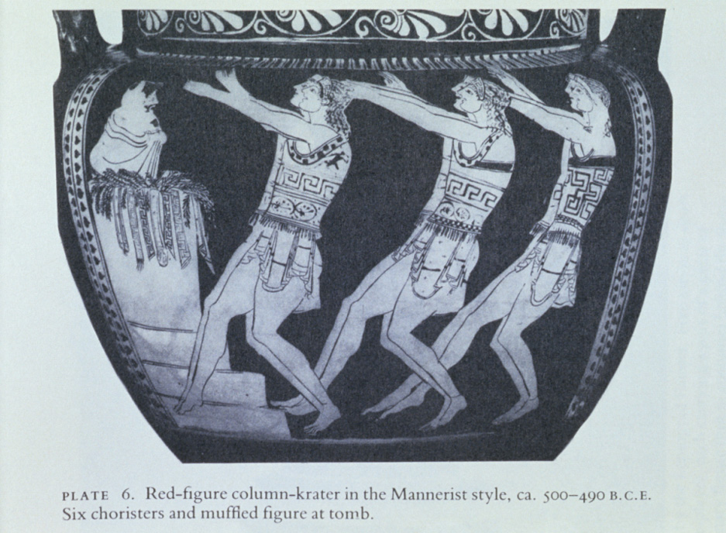
TRAGÉDIE: 12 sboristů (choreutů), později 15

Slide 7
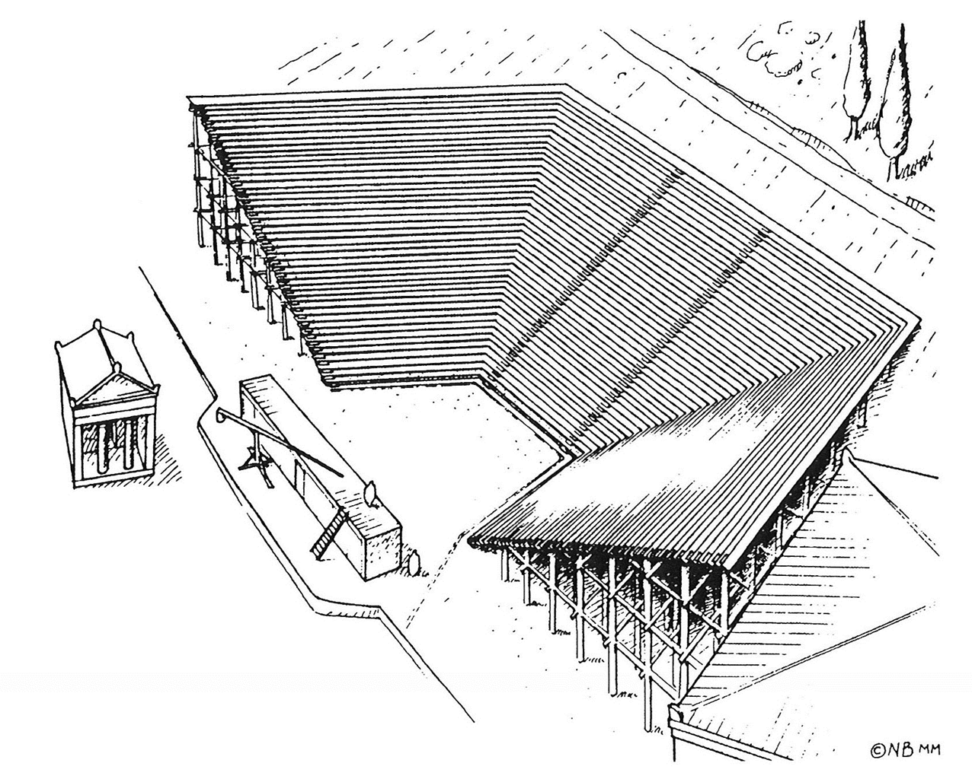
Parodos
= příchod sboru/píseň (anapesty)
- eisodem, méně často skrz skene

Slide 8
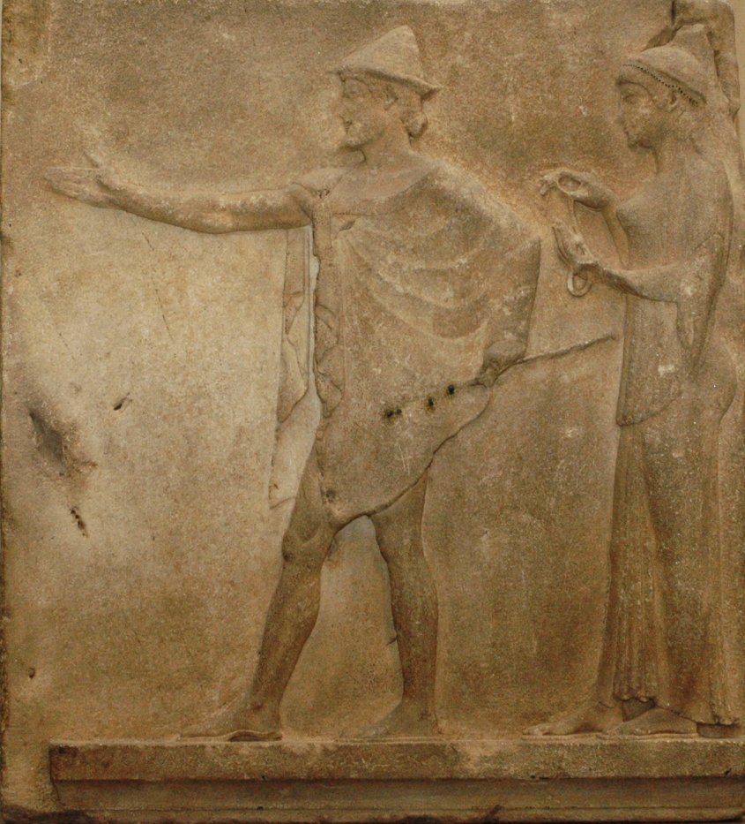
The stately column, and the gorgeous dome
Raised to the gods, are not the boast alone
Of our magnificent Athens; nor the statues
That grace her streets; this temple of the god,
Son of Latona, beauteous to behold,
Beams the resplendent light of both her children.
Euripides, Ion

Slide 9
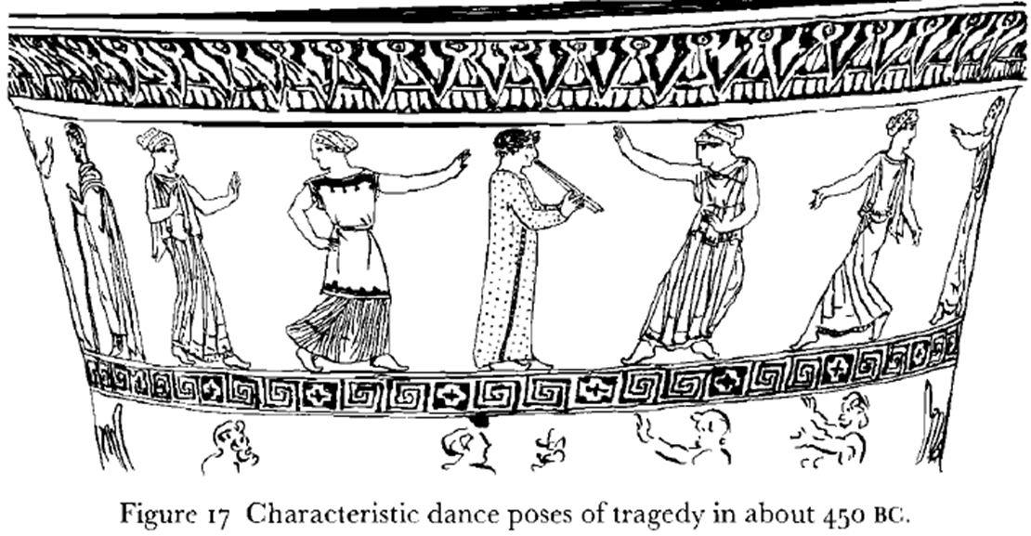
STASIMON: strofa a antistrofa
→ TANEC (choreuein)
taneční figury, cheironomie x formace
FRÝNICHOS: „Tanec mi dal tolik figur, kolik na moři / vln zimní vytváří hrozivá noc.“

Slide 10
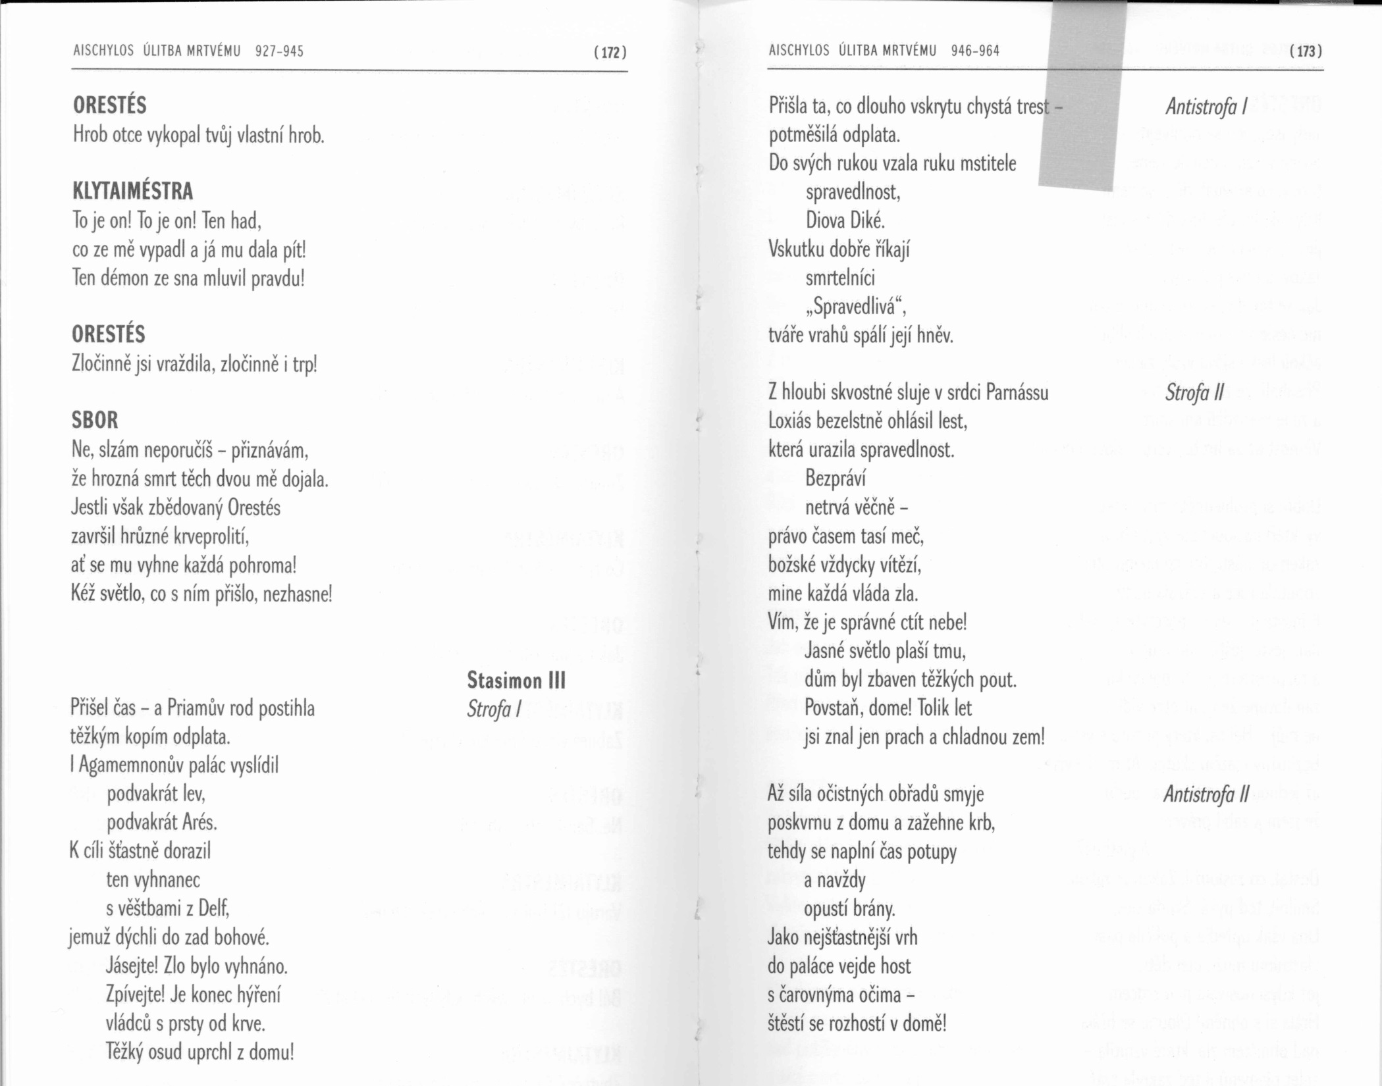

Slide 11
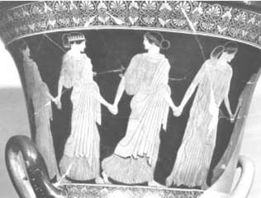
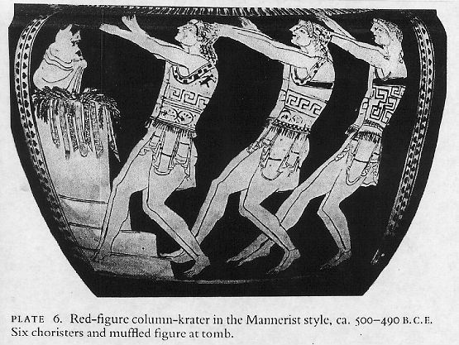
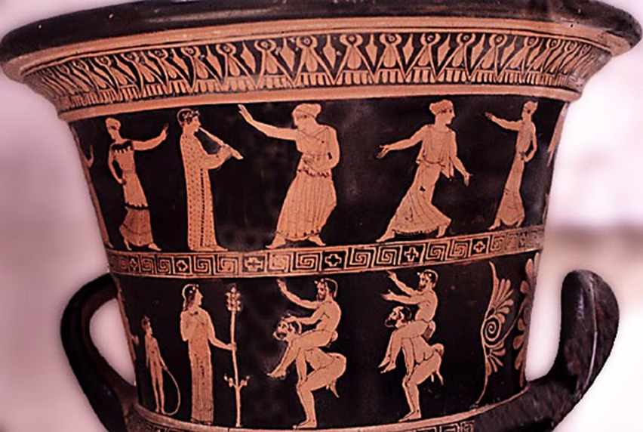
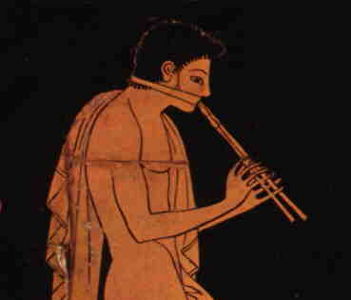

Slide 12
Odchod sboru
“Let us leave, Adrastos, and let us make our pledge to this man and this city; it is fitting for us to honor those who have labored for us”
Euripides, Prosebnice, 1232–4
Divine matters take many forms, and the gods bring many things to pass beyond expectation. What was anticipated does not occur, and for the unexpected the god finds a way. Such has happened here…

Slide 13
KOMMOS: písňový dialog sboru a herce (původně především nářek)
Dórský dialekt: Halie kai phaos hameras ouraniai te dinai nephalas dromaiou (“Sun and light of day and sky-swirls of racing cloud”)
Attický dialekt: Helie kai phos hemeras ouraniai te dinai nephales dromaiou
Euripides, Alkestis 244–6
PROMLUVY SBORU – shrnutí
Sborová píseň (hl. stasima, dále parodos)
Kommos – zpívaný dialog s hercem
Mluvené repliky (unisono nebo individuálně)
Delší monolog (výjimečně)

Slide 14
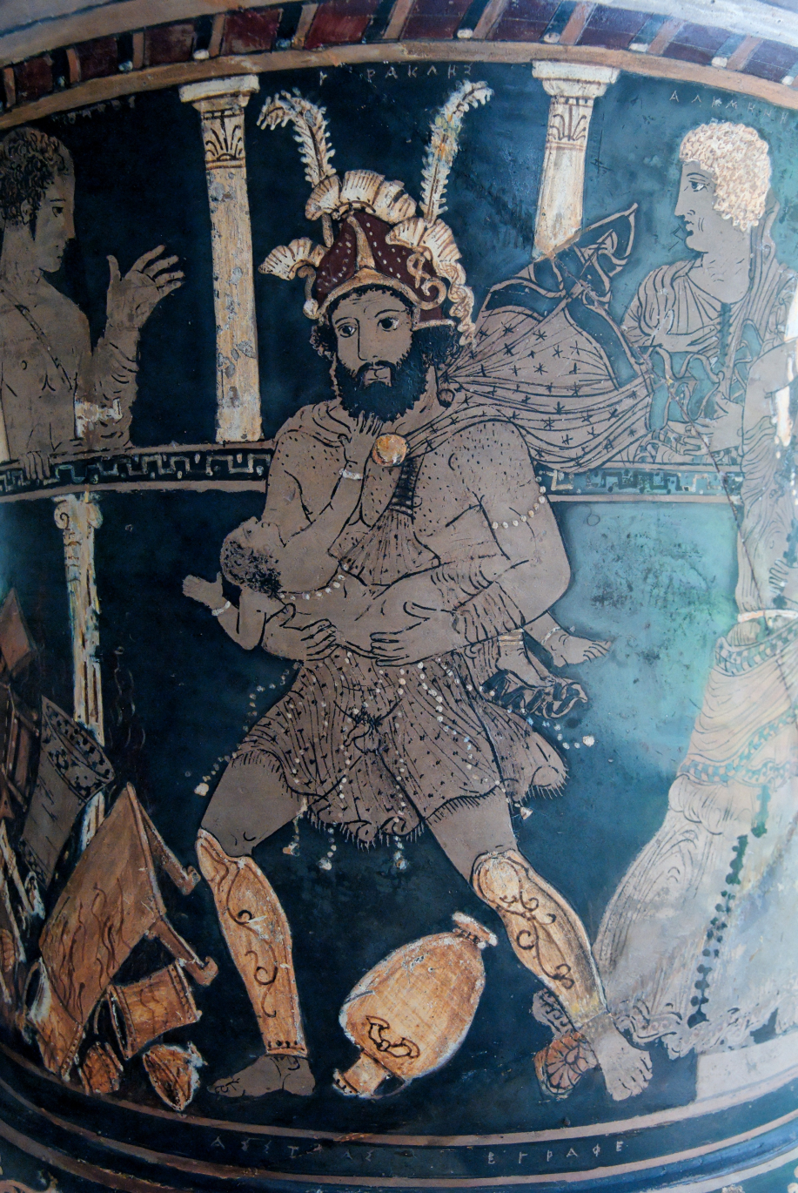
I could tell of the murder of that poor son of Zeus, whom Procne, mother of an only child, slew and offered to the Muses; but thou hadst three children, wretched parent, and all of them hast thou in thy frenzy slain. What groans or wails, what funeral dirge, or chant of death am I to raise? Alas and woe!
Euripides, Herakles

Slide 15
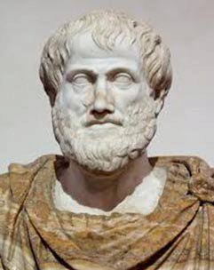
The chorus too must be regarded as one of the actors. It must be part of the whole and share in the action, not as in Euripides but as in Sophokles. In the others the choral odes have no more to do with the plot than with any other tragedy. And so they sing interludes, a practice begun by Agathon.
Aristotle, Poetics, 1456a25–30

Slide 16
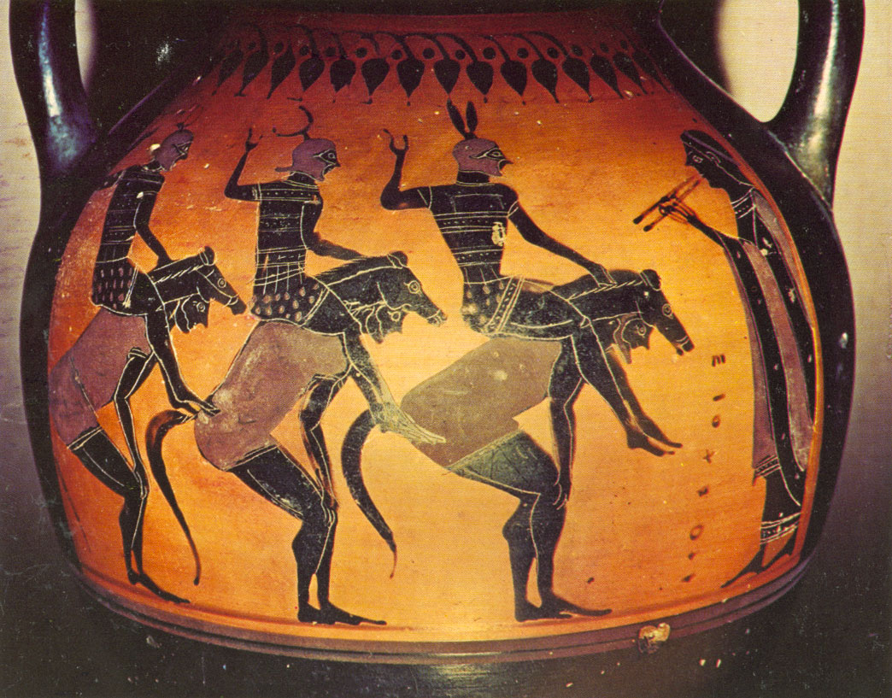
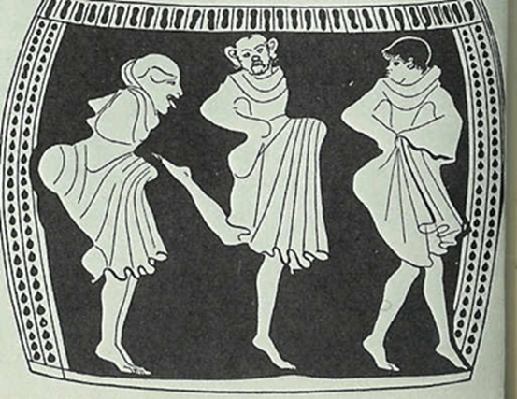
Sbor v komedii
I was hurrying here bearing peace treaties for you, when some old Acharnians sniffed them out . . . I ran away, but they’re following me and shouting Aristofane, Acharňané
But they’ll be here soon, his fellow-jurors, to summon out my father. Aristofanes, Vosy

Slide 17
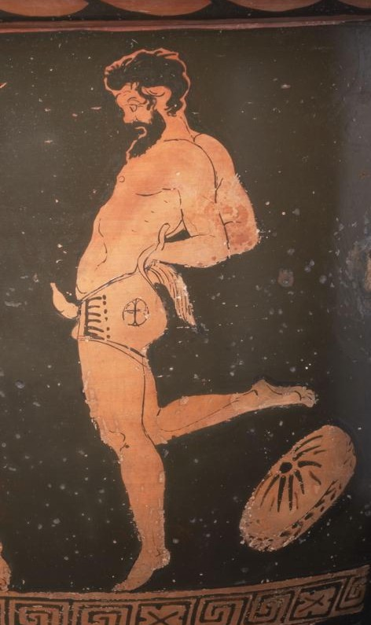
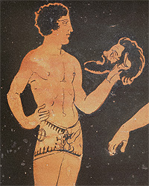
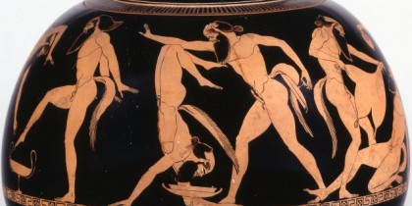
Sbor v satyrské hře

Slide 18
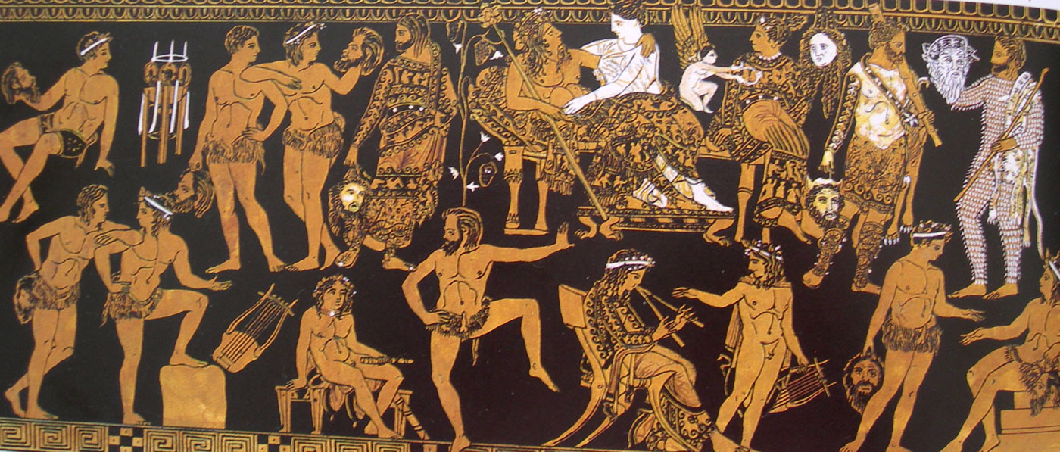
Váza Pronomos, cca 400 BCE

Slide 19
